Slide 1






La Riforma Previdenziale

Slide 2


La riforma ha attuato il passaggio dal sistema reddituale al sistema contributivo pro rata
Finalità del nuovo impianto normativo
Bipartizione della platea
Migliorare in forma stabile la sostenibilità finanziaria di lungo periodo
Iscritti privi di anzianità contributiva alla data del 31 dicembre 2024 a cui si applicherà un calcolo della prestazione secondo il sistema contributivo
Salvaguardare il livello di adeguatezza delle prestazioni
Iscritti con anzianità contributiva alla data del 31 dicembre 2024 ai quali verrà previsto un calcolo della pensione misto: calcolo reddituale per gli anni di anzianità già maturati, calcolo contributivo per gli anni di anzianità successivi
Armonizzazione con le altre forme di previdenza

Slide 3


Le pensioni
requisiti per il diritto
Soggetti con anzianità contributiva alla data del 31 dicembre 2024
Soggetti privi di anzianità contributiva alla data del 31 dicembre 2024
Pensione di vecchiaia
Pensione unica di vecchiaia contributiva
70 anni di età e almeno 35 anni di iscrizione
70 anni di età e almeno 5 anni di iscrizione
Pensione di vecchiaia anticipata
Pensione di vecchiaia contributiva anticipata
65 anni di età e almeno 35 anni di iscrizione
65 anni di età e almeno 35 anni di iscrizione
a condizione che l’importo a calcolo della pensione risulti non inferiore alla pensione integrata al minimo
Pensione di anzianità
62 anni di età e almeno 40 anni di iscrizione
Pensione di vecchiaia contributiva
70 anni di età e almeno 5 anni di iscrizione

Slide 4

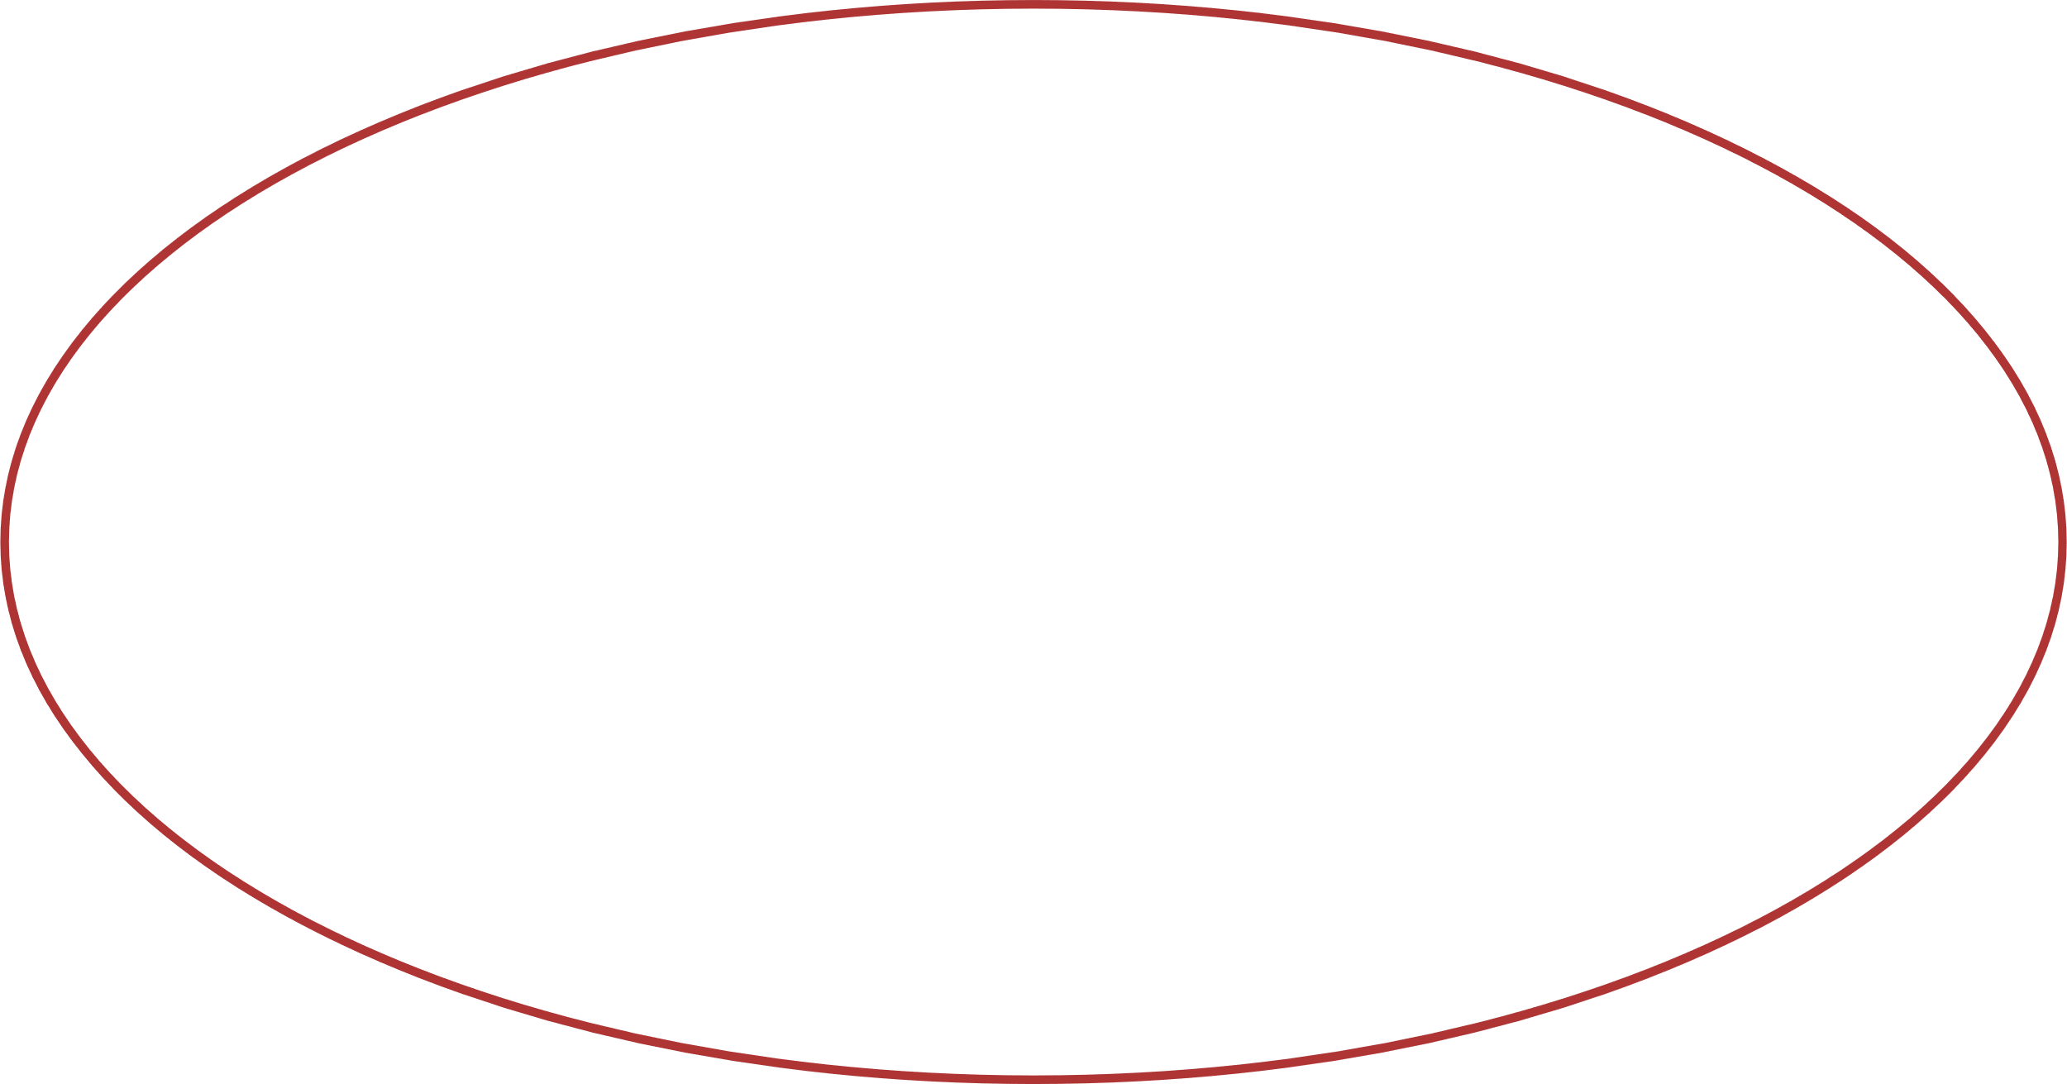
Pensione di inabilità
Pensione di invalidità
Pensione indiretta
Pensione di reversibilità
Prima iscrizione alla Cassa con decorrenza ante 40 anni di età
Calcolo misto in caso di possesso di anzianità contributiva alla data del 31 dicembre 2024
Calcolo contributivo per gli iscritti per la prima volta alla Cassa dal 1° gennaio 2025
Beneficio della maggiorazione di 5 anni accordabile in caso di regolarità contributiva, non cumulabile con il beneficio del coefficiente di trasformazione 57 anni
Prima iscrizione alla Cassa con decorrenza ante 40 anni di età
Calcolo misto in caso di possesso di anzianità contributiva alla data del 31 dicembre 2024
Calcolo contributivo per gli iscritti per la prima volta alla Cassa dal 1° gennaio 2025
Riduzione dell’importo di pensione del 25% se il reddito professionale prodotto è maggiore di cinque volte l’importo della pensione minima
Riduzione dell’importo di pensione del 50% se il reddito professionale prodotto è maggiore del tetto pensionistico
Prima iscrizione alla Cassa con decorrenza ante 40 anni di età
Calcolo misto in caso di possesso di anzianità contributiva alla data del 31 dicembre 2024
Calcolo contributivo per gli iscritti per la prima volta alla Cassa dal 1° gennaio 2025
Non integrabile al minimo
Beneficio della maggiorazione di 5 anni accordabile in caso di regolarità contributiva, non cumulabile con il beneficio del coefficiente di trasformazione 57 anni
Non integrabile al minimo

Slide 5

Sistema di calcolo reddituale
Sistema di calcolo contributivo
Sistema di calcolo misto
La pensione è commisurata alla media dei redditi e all’anzianità lavorativa maturata dall’iscritto.
P = R * B * Anz
dove
P = importo di pensione annua
R = reddito medio pensionabile
B = percentuale di rendimento attribuito ad ogni anno di anzianità
Anz = anzianità contributiva
L’ammontare della pensione è commisurato ai contributi versati, rivalutati di anno in anno ad un tasso di capitalizzazione predefinito che rappresenta la redditività riconosciuta al contributo versato.
Al momento del pensionamento la somma dei contributi versati e rivalutati (detto montante dei contributi) è convertita in pensione utilizzando dei coefficienti di trasformazione del montante in rendita che si incrementano all’aumentare dell’età di pensionamento.
Combinazione del sistema di calcolo reddituale e del sistema di calcolo contributivo.
P = MC* CT
dove
P = importo di pensione annua
MC = montante contributivo
CT = coefficiente di trasformazione

Slide 6



La modulare
Costituisce una quota di pensione aggiuntiva al trattamento di base, grazie alla costituzione di un montante contributivo individuale, alimentato da una contribuzione accessoria che si trasformerà, al momento del pensionamento, in una quota aggiuntiva di pensione, calcolata con il metodo contributivo.
caratteristiche
Volontarietà
Flessibilità
Aliquota percentuale sul reddito professionale da destinare individuale e personalizzata dall’1% al 20% del reddito professionale entro il previsto tetto annuale
Risparmio fiscale integrale della quota di contributo modulare versata, deducibile dall’ammontare dell’imponibile in caso di adesione al regime fiscale ordinario
L’adesione alla modulare non esclude la possibilità di aderire ad una forma pensionistica di previdenza complementare (assicurazioni e/o banche)

Slide 7

Pensione minima
Integrazione al minimo
2025/2026 € 12.500,00
2027/2028 € 11.400,00
2029 € 10.250,00
Rivalutazione a partire dal 2030
Requisito: reddito complessivo non superiore al doppio della pensione minima
Parametro 2025: € 12.500,00 x 2 = € 25.000,00

Slide 8



Reintroduzione dei supplementi
Beneficiari
tutti i pensionati di vecchiaia
Calcolo contributivo, in rapporto al montante pari alla metà (6%) dei contributi soggettivi versati nella misura del 12%, entro il previsto tetto annuale
cadenza triennale
(primo triennio a partire dal 2025)
Per i pensionati di vecchiaia con decorrenza ante 2025
Prestazione contributiva art. 59 del Regolamento Unico in vigore fino al 31/12/2024, limitatamente per il periodo di vigenza

Slide 9


Misura della contribuzione
Contributi minimi obbligatori 2025
Contributo minimo soggettivo € 2.750,00
Contributo minimo integrativo € 350,00
Contributo di maternità (da definire)
Tetto reddituale
€ 130.000,00
I contributi minimi e il tetto reddituale sono rivalutati a partire dal 2026
Contributo soggettivo
16% per il 2025 fino al tetto (Mod. 5/2026) 17% per il 2026 fino al tetto 18% dal 2027 fino al tetto + 3% oltre il tetto
Contributo integrativo
4% sul volume di affari IVA

Slide 10
Regime contributivo per status
 | Minimo soggettivo | Minimo integrativo |  | Contributo soggettivo | Contributo integrativo
Praticante | misura intera | misura intera |  | 16% per il 2025 fino al tetto 17% per il 2026 fino al tetto 18% dal 2027 fino al tetto + 3% oltre il tetto | 4% sul volume di affari IVA
Avvocato | ridotto al 50% per gli infra35enni, per i primi 6 anni di iscrizione alla Cassa da Avvocato | ridotto al 50% per gli infra35enni, per i primi 6 anni di iscrizione alla Cassa da Avvocato |  | 16% per il 2025 fino al tetto 17% per il 2026 fino al tetto 18% dal 2027 fino al tetto + 3% oltre il tetto | 4% sul volume di affari IVA
Pensionato attivo | no minimo | misura intera |  | 12% fino al tetto + 3% oltre il tetto | 4% sul volume di affari IVA

Slide 11

Istituti facoltativi - le novità
Retrodatazione iscrizione
Iscrizione facoltativa praticante anni precedenti
Esercizio della facoltà al momento della prima iscrizione alla Cassa
Dovuto: contributo minimo soggettivo in misura intera + eventuali eccedenze relative al reddito professionale e al volume di affari IVA, per ciascun anno oggetto di retrodatazione
Esercizio della facoltà al momento della prima iscrizione alla Cassa
Dovuto: contributo minimo soggettivo in misura intera + eventuali eccedenze relative al reddito professionale e al volume di affari IVA, per ciascun anno di iscrizione retroattiva
Facoltà di iscrizione ultra40enne
Riscatto
Esercizio della facoltà al momento della prima iscrizione alla Cassa
Dovuto: il triplo del contributo minimo soggettivo e del contributo minimo integrativo in misura intera
Parametro 2025: € 3.100,00 x 3 = € 9.300,00
Onere minimo: il doppio del contributo minimo soggettivo in misura intera dell’anno della domanda
Parametro 2025: € 2.750,00 x 2 = € 5.500,00
Richiesta regolarità dichiarativa e contributiva

Slide 12

Regime sanzionatorio
omesso/ritardato versamento contributi minimi e in autoliquidazione mod.5
Ritardato versamento | Sanzione |  | Omesso versamento | Sanzione
Entro 8 gg dalla scadenza | nessuna sanzione |  | omissione totale | 24% + interessi
Da 9 a 60 gg dalla scadenza | 4% + interessi |  | omissione parziale (pagamento di almeno il 20% del dovuto) | 12% + interessi
Da 61 a 150 gg dalla scadenza | 6% + interessi
Oltre 150 gg dalla scadenza | 10% + interessi

Slide 13
Regolarizzazione spontanea
L’art. 94 ha previsto un’ulteriore riduzione dal 50% al 60% della sanzione prevista nei casi di ricorso all’istituto, con riferimento a specifiche irregolarità dichiarative/contributive.
Rateazione
L’art. 96 ha apportato alcune modifiche alla disciplina delle rateazioni.
Ha previsto l’accesso ad una seconda rateazione con sanzioni ridotte solo nel caso di regolarità dei versamenti connessi alla rateazione già in corso. Inoltre, nel caso di somme accertate superiori ad euro 10.000,00, la concessione della rateazione passa da cinque ad un massimo di sei anni.

